Slide 2
19, 21, 26, 28 Φεβρουαρίου 2019
Οι 4 εκδηλώσεις οργανώνονται στο πλαίσιο της δράσης Ανοιχτές Συλλογές του «Αθήνα 2018 – Παγκόσμια Πρωτεύουσα Βιβλίου» του δήμου Αθηναίων.

Slide 3
Η Βιβλιοθήκη της Τράπεζας της Ελλάδος:
ανάδειξη ενός οικονομικού θησαυρού μέσα από τα 90 χρόνια λειτουργίας της
Εύα Σεμερτζάκη
Επικεφαλής βιβλιοθηκονόμος MSc., Υποδιευθύντρια, υπεύθυνη για την Βιβλιοθήκη

Slide 4
Περίγραμμα
Εισαγωγή
Ιστορική αναδρομή
Είδος βιβλιοθήκης, έναρξη λειτουργίας, αποστολή
Περιγραφή
Χώροι
Διοικητική διάρθρωση
Επιτροπή Βιβλιοθήκης
Προσωπικό
Συλλογές
Υπηρεσίες προς το κοινό
Συνεργασίες
Εντός Ελλάδος
Εκτός Ελλάδος
Εκδοτική δραστηριότητα
Τεχνολογικές εξελίξεις
Η Βιβλιοθήκη σε αριθμούς
Μελλοντικές επιδιώξεις
Επίλογος

Slide 5
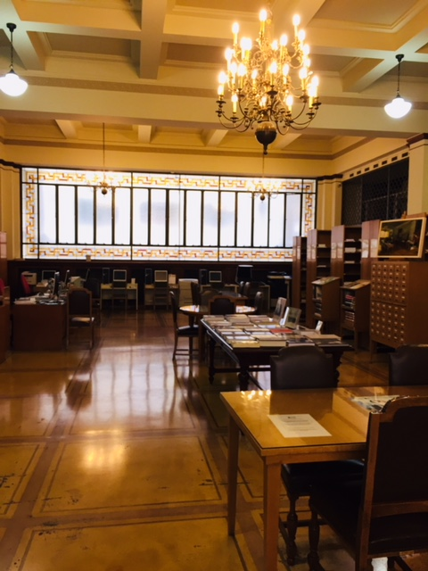
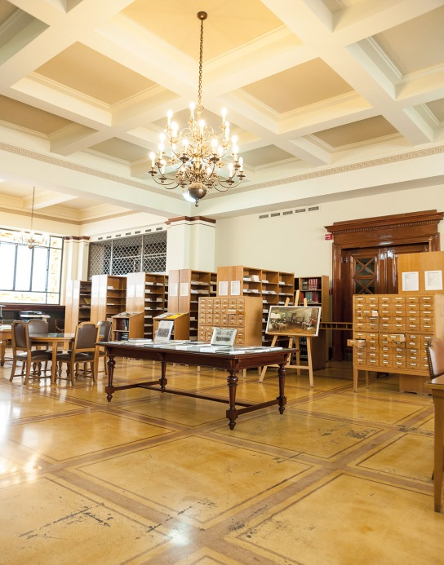
Αρχιτεκτονική
Αρχιτέκτονες του ΚΚ της ΤτΕ: K. Παπαδάκης και Ν. Ζουμπουλίδης. Αναγνωστήριο: 5 μ. ύψος, 236 τ.μ., αρχιτεκτονικά στοιχεία

Slide 6
Κεντρικές τράπεζες
177 κεντρικές τράπεζες το 2017 (εκτός των τραπεζών του Federal Reserve System)
Κεντρικές τράπεζες κατά έτος ίδρυσης
Σουηδία 1668 (αρχαιότερη)
Ηνωμένο Βασίλειο 1694
European Central Bank (Ευρωπαϊκή Κεντρική Τράπεζα) 1998
Γαλλία 1800
Τράπεζα της Ελλάδος 1927 (έναρξη λειτουργίας 1928)
Νότιο Σουδάν: 2011 (νεώτερη)
Πηγή: The Central bank directory, 2018 / ed. By Emma Glass. London: Central Banking Publ., 2017
Δημογραφικά στοιχεία

Slide 7
Ιστορική αναδρομή
Ειδική, ερευνητική βιβλιοθήκη με κατεύθυνση στην οικονομική επιστήμη
15-5-1928: έναρξη λειτουργίας της Τράπεζας
29-9-1928: η προμήθεια βιβλίων δια την βιβλιοθήκην της Τραπέζης … είναι της αρμοδιότητος του Τμήματος Οικονομικών Μελετών
Αρχική στέγαση στο Παράρτημα της Τράπεζας στην οδό Κοραή
4-4-1938: εγκαίνια του κτηρίου στην οδό Ελ. Βενιζέλου 21
1931 κ.ε.: αγορές βιβλίων, περιοδικών και εφημερίδων με αποφάσεις Γενικού Συμβουλίου
Είδος βιβλιοθήκης, έναρξη λειτουργίας

Slide 8
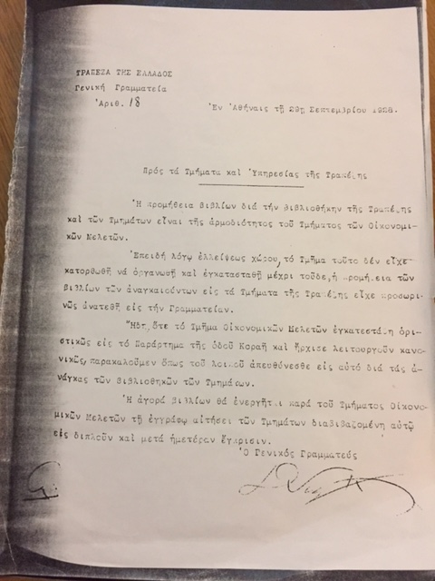
Έγγραφο με ημερομηνία 29-9-1928, απόδειξη έναρξης λειτουργίας της Βιβλιοθήκης

Slide 9
Ιστορική αναδρομή
17-11-1938: Παρά τη Υπηρεσία Οικονομικών Μελετών συνιστάται ειδική Υπηρεσία Βιβλιοθήκης της Τραπέζης, η οποία ανατίθεται εις ειδικόν περί την βιβλιοθηκονομίαν υπάλληλον, οριζόμενον παρά της Διοικήσεως της Τραπέζης και φέροντα τον τίτλον «Βιβλιοθηκάριος της Τραπέζης» (Κανονισμός Λειτουργίας της Βιβλιοθήκης, 1938)
1^{ος} Κανονισμός Λειτουργίας 1938: σύσταση, διοίκηση της Βιβλιοθήκης

Slide 10
Αποστολή της Βιβλιοθήκης
Η εξασφάλιση, επεξεργασία και διάθεση των κατάλληλων πηγών πληροφόρησης και γνώσης για την υποστήριξη των δραστηριοτήτων και του ερευνητικού και επιστημονικού έργου της Τράπεζας, καθώς και η διάθεση των πηγών στο κοινό για την υποστήριξη της μελέτης της οικονομικής διαδρομής της Ελλάδος και του ρόλου της στο ευρύτερο οικονομικοκοινωνικό περιβάλλον (Κανονισμός Λειτουργίας της Βιβλιοθήκης, άρθρο 4, Οκτ. 2017)

Slide 11
Ιστορική αναδρομή
1961: ο Διοικητής Ξ. Ζολώτας αποδέχεται δωρεά 315 βιβλίων από το Package Library Project του Economic Development Institute στο πλαίσιο της οικονομικής ανάπτυξης της χώρας
12-5-1967. Εντολή απόσυρσης βιβλίων από βιβλιοθήκες και βιβλιοπωλεία, με απόφαση του Υπουργείου Προεδρίας Κυβερνήσεως
1967. Στρατιωτικά δελτία του Υπουργείου Εθνικής Άμυνας για λογοκρισία βιβλίων
31-8-1974. Το προσωπικό της Βιβλιοθήκης δώρισε Δρχ. 2.700 ως εισφορά «δια την Κύπρον» μετά την τουρκική εισβολή
Αξιοσημείωτες στιγμές

Slide 12
Περιγραφή
Από την 4-4-1938 στον 3^{ο} όροφο του Κεντρικού Καταστήματος
Κεντρικό αναγνωστήριο
4 βιβλιοστάσια στις 4 γωνίες του αναγνωστηρίου
Νομικό αναγνωστήριο και συλλογή
Αναγνωστήριο / αίθουσα συσκέψεων στον 5^{ο} όροφο από το 1985
Σύγχρονο βιβλιοστάσιο σε ημιυπόγειο χώρο
Μηχανογραφικό Κέντρο: 4 βιβλιοστάσια, σταδιακή εγκατάσταση μετά το 1982
Χώροι

Slide 13
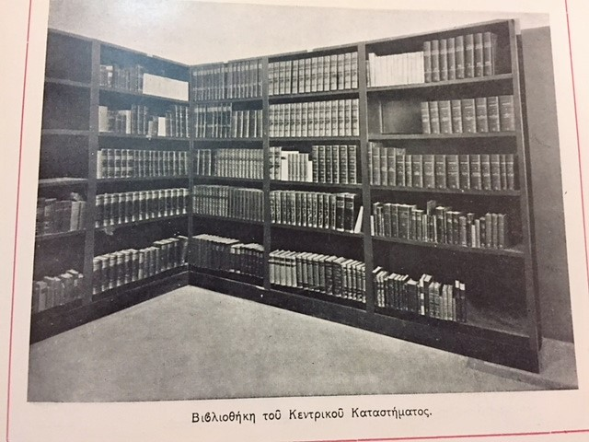
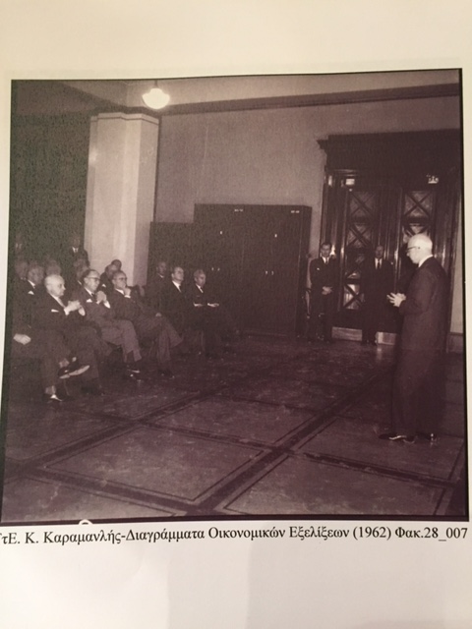
Φωτ. 1. Η Τράπεζα της Ελλάδος επί τοις εγκαινίοις του εν Αθήναις Κεντρικού Καταστήματος, 1938
Φωτ. 2. 1962. Η Βιβλιοθήκη εχρησιμοποιείτο για διαλέξεις.

Slide 14
Βιβλιοστάσια
Από το 1955 σταδιακές επεκτάσεις χώρων
2011-2016: αντικατάσταση συμβατικών ραφιών και εγκατάσταση συστοιχιών κυλιομένων βιβλιοθηκών στα 4 βιβλιοστάσια του ΜΗΚΕ (349 τ.μ.)
2018: 5^{ο} σύγχρονο βιβλιοστάσιο στο κεντρικό κτήριο
Οφέλη: υπερδιπλασιασμός ωφέλιμου χώρου φύλαξης βιβλίων με σύγχρονες προδιαγραφές υλικών και χώρων
Σύγχρονες υποδομές

Slide 15
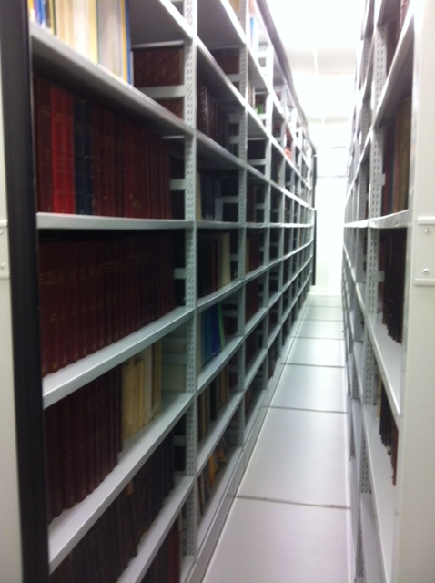
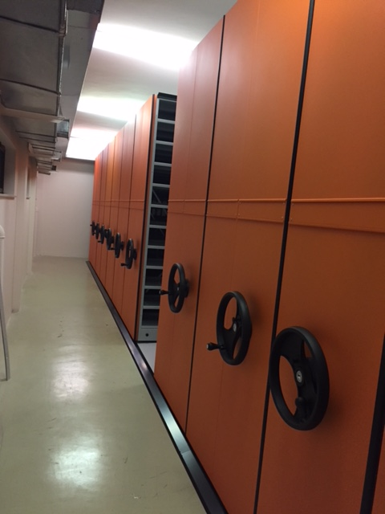
Νέα βιβλιοστάσια περιοδικών και εφημερίδων στο ΜΗΚΕ

Slide 16
Περιγραφή
1928: η Βιβλιοθήκη υπάγεται στο Τμήμα Οικονομικών Μελετών
1976: δημιουργείται Τμήμα στην Διεύθυνση Οικονομικών Μελετών (ΔΟΜ)
1982-1986: απόσπαση στην Διεύθυνση Διοικητικού
1986: επανένταξη στην ΔΟΜ
1996: ένταξη της βιβλιοθήκης της Δ. Νομικών Υπηρεσιών
2011: ένταξη στην Δ. Ανθρώπινου Δυναμικού και Οργάνωσης
2013: ένταξη στο Κέντρο Πολιτισμού, Έρευνας και Τεκμηρίωσης
Διοικητική διάρθρωση

Slide 17
Περιγραφή
1958: Επιτροπή Επιμελητείας της Βιβλιοθήκης της Διευθύνσεως Οικονομικών Μελετών
1971 κ.ε.: Επιτροπή Θεμάτων Βιβλιοθήκης
Διατελέσαντες Πρόεδροι, μεταξύ άλλων, και Διοικητές της Τράπεζας
Εγκριτικό όργανο για θέματα Βιβλιοθήκης
Επιτροπή Βιβλιοθήκης

Slide 18
Περιγραφή
1972: απαραίτητα προσόντα για την εσωτερική μετακίνηση προσωπικού στην Βιβλιοθήκη
Κατά προτίμηση γυναίκες, λόγω της λεπτής εργασίας της Βιβλιοθήκης
Νέοι στην ηλικία και με μικρό βαθμό για να αποδώσουν
Να αγαπούν την εργασία της Βιβλιοθήκης, επειδή διαφέρει από τις εργασίες της Τράπεζας
Να γνωρίζουν γραφομηχανή
Να διαβάζουν τουλάχιστον μία ξένη γλώσσα
Προσωπικό: αξιοσημείωτα από το παρελθόν

Slide 19
Περιγραφή
Κυρίως βιβλιοθηκονόμοι: εξειδικευμένο προσωπικό
1-2 φοιτητές πρακτικής άσκησης
Προσωπικό

Slide 20
Συλλογές
6-8-1938: από το βιβλίο μητρώου, ο τόμος με αριθμό μητρώου 1 από την σειρά Αρχείον της Βουλής. Αριθμοί 20-36 εφημερίδα Ελεύθερον Βήμα
30-11-1938: Εν συνόλω έξ χιλιάδες εβδομήκοντα (6.070) ως η απογραφή κατά την 30^{ην} Νοεμβρίου 1938
6.070 τόμοι: οικονομικά βιβλία . ελληνικά, γερμανικά, γαλλικά περιοδικά. αγγλικά οικονομικά περιοδικά, νομικά περιοδικά, περιοδικά τραπεζών, λεξικά
Βασικά οικονομικά περιοδικά: The Economist 1928-, American economic review 1926-, Economica 1934-
Οι απαρχές

Slide 21
Οι συλλογές σήμερα
175.000 τεκμήρια
Έντυπη συλλογή: βιβλία, βιβλιοδετημένοι τόμοι περιοδικών και εφημερίδων, δοκίμια εργασίας, σπάνια βιβλία, χάρτες
Μη έντυπη συλλογή
1.200 CD-ROM και DVD, δισκέτες, 760 microfilms, microfiches
50 βάσεις δεδομένων
Ανάπτυξη της συλλογής

Slide 22
Οι συλλογές σήμερα
Εκδόσεις της ΤτΕ
Οικονομική επιστήμη
Νομισματική πολιτική
Στατιστική
Τραπεζική
Κεντρική τραπεζική και εκδόσεις κεντρικών τραπεζών (πρβλ. βιβλιοθήκη παρακαταθήκης)
Χρηματοοικονομικά
Δίκαιο
Ασφαλιστικά
Φορολογία
Διεθνής οικονομική
Διεθνείς οργανισμοί
Νέοι τομείς της οικονομικής επιστήμης / χρηματοοικονομικών κ.λπ.: cyber security, FinTech, money laundering, econophysics, securities, cliometrics, climate change, blockchain, GDPR…
Θεματολογία

Slide 23
Οι συλλογές σήμερα
Προσαρμογή της θεματολογίας στις τεχνολογικές εξελίξεις π.χ.
Ναυτιλιακά
Ναυτικά χρονικά 1933-σήμερα
Ναυτεμπορική 1945-2000 σε έντυπο, 2001-2006 σε microfilm, premium services, PressReader
Lloyd’s List
Shipping Intelligence Network
Αλλαγή μέσου για το ίδιο θέμα

Slide 24
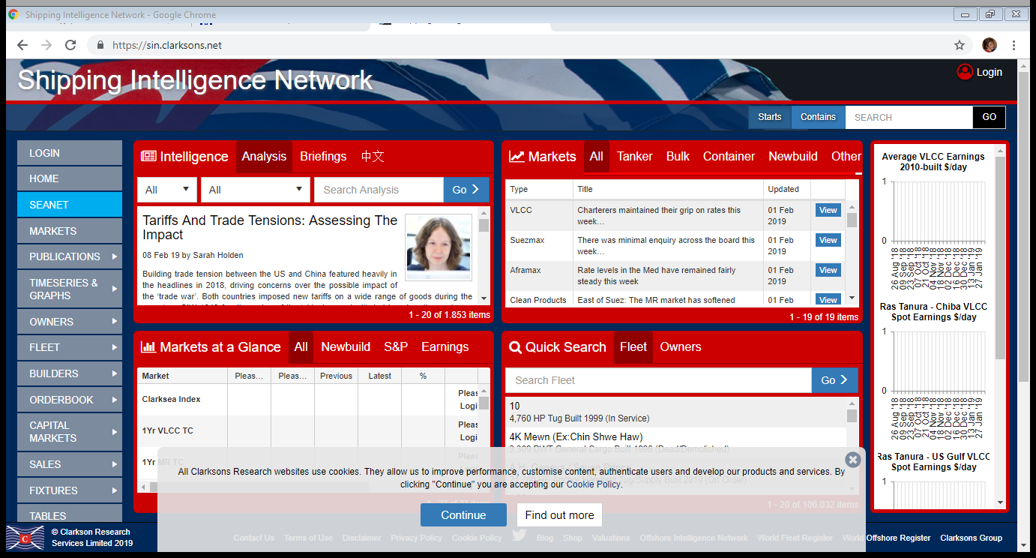

Slide 25
Οι συλλογές σήμερα
Η ζωή μιας εφημερίδας
Financial times
Έντυπη μορφή 1947-2003
CD-ROM 2004-2007
Ft.com (ePrint, online), περιεχόμενο 5 τελευταίων ετών
Αλλαγή μέσου για την ίδια έκδοση

Slide 26
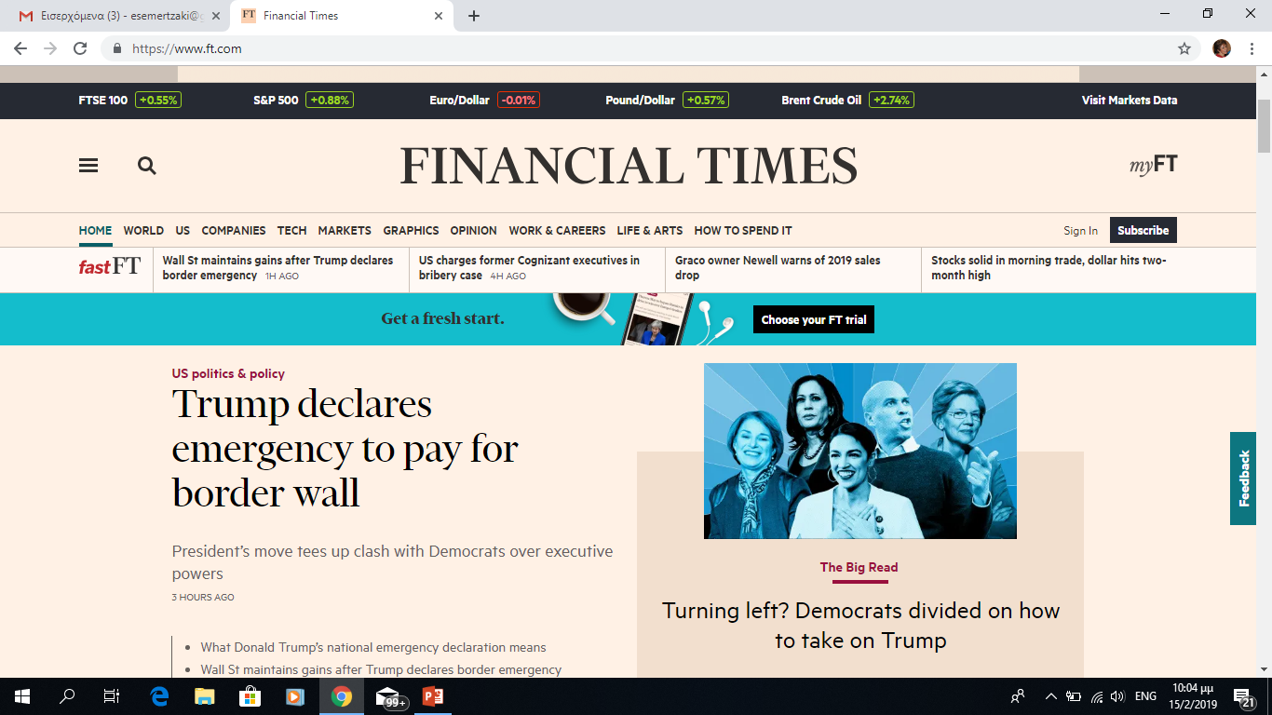

Slide 27
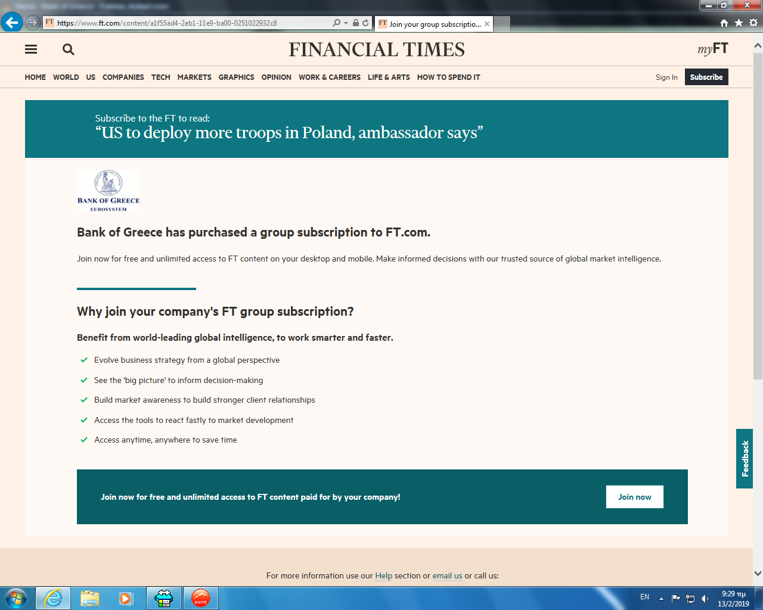

Slide 28
Οι συλλογές σήμερα
Ελληνική νομοθεσία
Εφημερίδα της Κυβερνήσεως
1828-2001 έντυπη
2002-2008 DVD
2009- online (http://www.et.gr)
ΝΟΜΟΣ http://lawdb.intrasoftnet.com
Η πορεία ενός τίτλου στον χρόνο

Slide 30
Συλλογές
610 τόμοι σπανίων βιβλίων
39 παλαίτυπα (<1799)
Συντηρημένα βιβλία
Παλαιότερο: Άπαντα Πλάτωνος, Βασιλεία 1534
Σπάνια βιβλία

Slide 31
Συλλογές
Σπάνιοι τόμοι Εφημερίδας της Κυβερνήσεως (1941-1944)
Κλασικοί Έλληνες συγγραφείς (Ησίοδος, Ηρόδοτος, Όμηρος, Πλάτων)
Ξένοι περιηγητές 19^{ου} αι. (V. Davydof, L. Dupre, E. Dodwell)
Λευκώματα σε λιτά φύλλα (Σ.Γ.Βανδώρος, Ν.Χ’’Κυριάκος-Γκίκας)
Ελληνική ιστορία (W. Mitford 1818)
Βυζαντινή λογοτεχνία (Corpus Scriptorum Historiae Byzantinae, Λεξικό Σουίδα)
Θρησκευτικά έργα (Ευσεβίου, Εκκλησιαστική ιστορία)
Λογοτεχνικά περιοδικά (Ρωμηός, 1883-1918)
Ελληνική λαογραφία (Α. Ταρσούλη)
Νομικά βιβλία (Corpus juris civilis, 1831-1839)
Μοναδικές εκδόσεις (Υπ. Συντονισμού. Κρήτη 1964, προσωπικό αντίτυπο Ξ. Ζολώτα)
Λεξικά (Βαρίνος 1712, Αν. Γαζής 1809-1816)
Επιστήμες (Χ. Νοταρά Γεωγραφία 1716)
Σπάνια βιβλία: θεματολογία

Slide 32
Χρυσάνθου Νοταρά
Εισαγωγή εις τα Γεωγραφικά και Σφαιρικά… Εν Παρισίοις, 1716

Slide 33
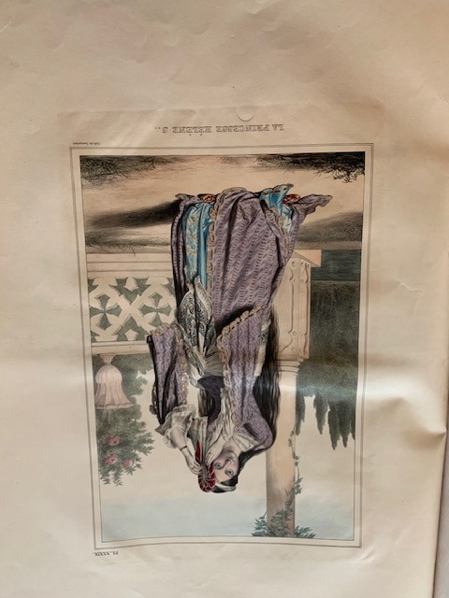
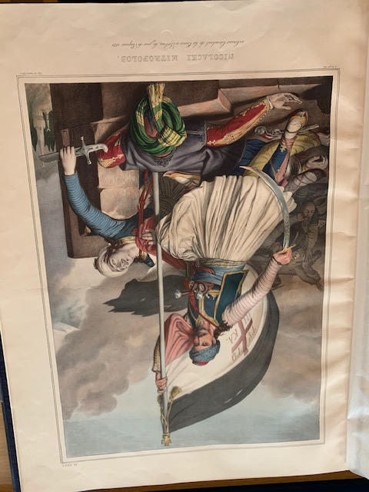
Dupre, Louis
Voyage a Athenes a Constantinople: collection de portraits, de vues et de costumes Grecs et Ottomans. Paris: Dondey-Dupre, 1825 (λιθογραφίες, χρωματισμένες στο χέρι)

Slide 34
Η διαδικτυακή παρουσία της Βιβλιοθήκης
Ιστοσελίδες στον ιστοχώρο της Τράπεζας της Ελλάδος από το 1999: https://www.bankofgreece.gr/Pages/el/Bank/Library/default.aspx

Slide 35
Συλλογές
1994 EconLit: η πρώτη βάση δεδομένων σε CD-ROM
1995 ΝΟΜΟΣ: η πρώτη online βάση δεδομένων
Ηλεκτρονικές πηγές

Slide 36
Συλλογές
Βασικά εργαλεία αναζήτησης
WebPAC: ηλεκτρονικός κατάλογος της Βιβλιοθήκης
Summon: διαδικτυακό εργαλείο αναδίφησης
E-Journal portal: αναζήτηση στους τίτλους ηλ. περιοδικών
Οι ηλεκτρονικές πηγές σήμερα

Slide 37
Συλλογές
2019: 50 βάσεις δεδομένων, όπως
Ηλεκτρονικά περιοδικά και βιβλία: ABI, EconLit, ScienceDirect, Wiley, JSTOR, AEA web, Ebook Central, OECD iLibrary, IMF eLibrary, Safari Books online
Στατιστικές σειρές: IMF, OECD
Ηλεκτρονικές εφημερίδες: FT.com, PressReader, Factiva.com, WSJ, Ιστορικό Αρχείο ΔΟΛ
Μακροοικονομικά δεδομένα: Eikon Datastream, Bank Focus
Αναλύσεις διεθνών πιστοληπτικών οίκων: S&P, Fitch
Αξιολογήσεις: S&P, Fitch, Moody’s
Working / discussion papers: NBER, CEPR
Νομοθεσία: ΝΟΜΟΣ, Sakkoulas-online.gr
Φορολογικά: IBFD, Tax Heaven, Fiorin.gr
Ειδησεογραφικά πρακτορεία: Bloomberg
Ειδικά θέματα: ναυτιλιακά (Lloyd’s List Intelligence, IHS Markit), λογιστικά πρότυπα (eIFRS), εσωτερικός έλεγχος (Knowledge Leader) …
Οι ηλεκτρονικές πηγές σήμερα

Slide 38
Βιβλιοθηκονομική οργάνωση των συλλογών
1928-1963: τοπικό ταξινομικό σύστημα, αλφαριθμητικό, με βάση το ελληνικό αλφάβητο
31-10-1963: εισαγωγή του Δεκαδικού Συστήματος Ταξινόμησης Dewey με
Αναταξινόμηση βιβλίων
Αναδιάταξη στα βιβλιοστάσια
Δημιουργία δελτιοκαταλόγων
Πρότυπα:
Anglo-American Cataloging Rules
Library of Congress Subject Headings
1928 έως σήμερα

Slide 39
Δελτιοκατάλογος
1963-1998

Slide 40
Βιβλιοθηκονομική οργάνωση των συλλογών
1997: εγκατάσταση του Advance by Geac, σύστημα αυτοματοποίησης της Βιβλιοθήκης
2013: εγκατάσταση του Millennium by Innovative Interfaces Inc. (III)
2014: εγκατάσταση του Sierra by III, ολοκληρωμένο σύστημα διαχείρισης λειτουργιών Βιβλιοθήκης
Συστήματα διαχείρισης των λειτουργιών της Βιβλιοθήκης

Slide 41
Υπηρεσίες προς το κοινό
Ως βιβλιοθήκη κεντρικής τράπεζας διαχειρίζεται μακροοικονομικά και στατιστικά δεδομένα μέσα από την πληθώρα έντυπων και ηλεκτρονικών πηγών
Υπηρεσίες καθοδήγησης και έρευνας στις πηγές
Δανειστική μόνο για το προσωπικό της Τράπεζας
Επιτόπιες και εξ αποστάσεως παραδοσιακές υπηρεσίες
Υποστήριξη της έρευνας: κατά περίπτωση διεξαγωγή έρευνας για λογαριασμό του χρήστη
Embedded library ως κέντρο πληροφόρησης και γνώσης:
κεντρική διαχείριση εφημερίδων και βάσεων δεδομένων ως εργαλεία για την διεκπεραίωση των καθηκόντων του προσωπικού της Τράπεζας
διαχείριση προμήθειας βιβλίων, συνδρομών περιοδικών και βάσεων δεδομένων κυρίως για την συλλογή της
υλοποίηση αιτημάτων προσωπικού για αγορά βιβλίων, περιοδικών, βάσεων δεδομένων
Βιβλιοθηκονόμος: research assistant, data librarian
Εσωτερικό κοινό

Slide 42
Υπηρεσίες προς το κοινό
«Επειδή δε είναι η μοναδική εις το είδος της Βιβλιοθήκη εις την Ελλάδα χρησιμοποιείται και υπό των Δημοσίων Οργανισμών, Εταιριών, Καθηγητών Πανεπιστημίων και σπουδαστών»: Έλλη Μαρσέλλου, βιβλιοθηκονόμος, προϊσταμένη, 1971
Η Βιβλιοθήκη εξυπηρετεί και το εξωτερικό κοινό, από τον απλό πολίτη μέχρι τον ακαδημαϊκό, φοιτητή, ερευνητή, τον δημόσιο και τον ιδιωτικό φορέα
Επιτόπιες και εξ αποστάσεως παραδοσιακές υπηρεσίες: άρθρα με email, σάρωση σελίδων, φωτοτυπίες
Υπηρεσίες καθοδήγησης και έρευνας στις πηγές
Υποστήριξη της έρευνας: κατά περίπτωση διεξαγωγή έρευνας για λογαριασμό του χρήστη
Υπηρεσίες διαδανεισμού μεταξύ βιβλιοθηκών
Εξωτερικό κοινό

Slide 43
Εκδοτική δραστηριότητα
Βιβλιογραφικό δελτίο: από το 1939 σε έντυπη μορφή και από το 2010 online
Βιβλιογραφία: 2010- (49 τεύχη)
Κάθε τεύχος, ένα οικονομικό θέμα
με υλικό από την συλλογή της Βιβλιοθήκης,
π.χ. τεύχ. 49 Οικονομία του Μεσοπολέμου
Υπηρεσία προστιθέμενης αξίας,
έτοιμη πηγή αναφοράς για τον
ενδιαφερόμενο για το εκάστοτε
θέμα της Βιβλιογραφίας
Ετήσια έκθεση δραστηριοτήτων:
1^{η} έκδοση 2009-
Ενημερωτικό δελτίο της Βιβλιοθήκης: τα νέα της Βιβλιοθήκης για το προσωπικό της Τράπεζας (email)
e-εκδόσεις στην σχετική ιστοσελίδα: https://www.bankofgreece.gr/Pages/el/Bank/Library/news.aspx

Slide 44
Τεχνολογικές εξελίξεις
1974: πρώτο μηχάνημα ανάγνωσης microfilms / microfiches Kodak
1989: Η/Υ στην Βιβλιοθήκη
1994: γραμμή Internet και διεύθυνση email
1994: πρώτο CD-Drive
1997: πρώτος CD-Server
1999: σύστημα CD-Tower
2012: μηχάνημα σάρωσης βιβλίων και εγγράφων Zeta
Εξοπλισμός: χρονοπορεία

Slide 45
Τεχνολογικές εξελίξεις
2000: σύστημα προστασίας κατά της κλοπής 3Μ με μαγνητικές πύλες και ταινίες
2017: RFID (Radio Frequency Identification) για δανεισμό, αντικλεπτικό, απογραφή
Εξοπλισμός

Slide 46
RFID tag

Slide 47
Τεχνολογικές εξελίξεις
1999: περιοδικά free online with print
2003: SwetsWise online content, πλατφόρμα ηλ. περιοδικών με συνδρομή στο έντυπο
2009: PressDisplay για ηλεκτρονικές εφημερίδες (σήμερα PressReader με 7.700 τίτλους)
2009: Datastream by TR και Bank Focus by BvD, μακροοικονομικά δεδομένα
2013: Ebrary (σήμερα Ebook Central), ηλεκτρονικά βιβλία
Επιπτώσεις στις συλλογές: πρόσβαση όχι κατοχή (access not ownership)

Slide 48
Συνεργασίες
1968: συμμετοχή στον Ενιαίο Κατάλογο Περιοδικών (72 βιβλιοθήκες)
1994: μέλος του Εθνικού Συλλογικού Καταλόγου Επιστημονικών
Περιοδικών του Ε.Κ.Τ.
2008: μέλος του Συλλογικού Καταλόγου Ελληνικών Ακαδημαϊκών Βιβλιοθηκών
2012: ιδρυτικό μέλος του
Δικτύου Οικονομικών
Βιβλιοθηκών
Εντός Ελλάδος

Slide 49
Συνεργασίες
1993: μέλος της IFLA (International Federation of Library Associations and Institutions)
2003: ιδρυτικό μέλος του Central Bank Librarians’ Group
2010: μέλος στο ESCB Information Management Network
2017: μέλος Expert Group σε κοινές προμήθειες του EPCO (European Procurement Coordination Office)
Εκτός Ελλάδος

Slide 50
Η Βιβλιοθήκη σε αριθμούς
Έκταση 1.231 τ.μ.
8.309 τρέχοντα μέτρα ραφιών
5 βιβλιοστάσια με κυλιόμενα ράφια
5 συμβατικά βιβλιοστάσια
174.720 τεκμήρια (31-12-2018)
76.443 εγγραφές (31-12-2018)
249.000 ηλ.βιβλία (1-2-2019)
27.788 ηλ.περιοδικά (1-2-2019)
19.503 κτυπήματα (hits) στις ιστοσελίδες (2018)
50 βάσεις δεδομένων
610 τόμοι σπανίων βιβλίων

Slide 51
Ατενίζοντας το μέλλον
Γνωσιακή βάση Βιβλιοθήκης
1^{ο} μέρος: Δημοσιεύσεις στελεχών σε επιστημονικά περιοδικά, βιβλία, δοκίμια εργασίας, πρακτικά συνεδρίων (τελικό στάδιο πριν την παρουσίαση)
2^{ο} μέρος: διαβαθμισμένες εσωτερικές εκθέσεις
Ανακαίνιση της Βιβλιοθήκης
Συνέχιση συνεργασιών
Παρακολούθηση τεχνολογικών εξελίξεων και εφαρμογή στην Βιβλιοθήκη
Ψηφιοποίηση

Slide 52
Επίλογος
Ακολουθεί τις εξελίξεις των εργασιών της Τράπεζας συγκεντρώνοντας την παραγόμενη στην Τράπεζα γνώση
Παρακολουθεί τις εξελίξεις στην οικονομική επιστήμη για την ανάπτυξη της συλλογής της, σε συνεργασία με τους χρήστες
Έχει κύριο μέλημα να παραμένει χρήσιμη και σχετική με τις γνωσιακές ανάγκες του οργανισμού
Παραμένει χρηστοκεντρική (user-centered)
Επιθυμεί να λειτουργεί προνοητικά (proactively)
Είναι υβριδική και βρίσκεται πίσω τις εργασίες του οργανισμού (embedded library)
Διαφύλαξε τα τελευταία 90 χρόνια και έχει καθήκον να διαφυλάττει τους θησαυρούς που φιλοξενούνται στους χώρους της
Η Βιβλιοθήκη

Slide 53
Πρόγραμμα των επομένων εκδηλώσεων
21 Φεβρουαρίου 2019: σπάνια βιβλία (Άννα Ναδάλη)
26 Φεβρουαρίου 2019: οικονομική συλλογή (Δήμητρα Ντρέλια)
28 Φεβρουαρίου 2019: εργαλεία αναζήτησης και ηλεκτρονικές πηγές (Ευαγγελία Λάκκα)
Σύντομη εισαγωγή πριν από κάθε εκδήλωση (Εύα Σεμερτζάκη)
Έκθεση με επιλογή από τα σπάνια βιβλία και σημαντικές οικονομικές εκδόσεις

Slide 54
Ευχαριστίες
στους συνεργάτες μου στην Βιβλιοθήκη και στο Κέντρο Πολιτισμού, Έρευνας και Τεκμηρίωσης
στους συντελεστές των εκδηλώσεων στην Τράπεζα
σε όλους εσάς που μας επισκεφθήκατε σήμερα
esemertzaki@bankofgreece.gr
Τηλ. 210-3202396

